Slide 1
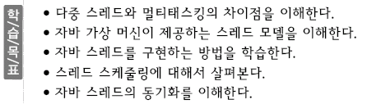
14. 다중 스레드
가메출판사

Slide 2
목차
01. 스레드란
02. Thread 클래스
03. Runnable 인터페이스
04. 스레드의 상태 전이
05. 다중 스레드의 우선권
06. 스레드의 동기화
가메출판사

Slide 3
스레드란
스레드는 이런 프로세스 내의 실행 단위가 되는 일련의 하나의 작업 흐름을 의미한다.
우리가 작성한 자바 프로그램을 실행시키면 JVM은 진입점인 main 메소드를 찾아 이곳에 기술된 내용들을 수행하게 되는데 JVM에 의해서 실행되는 일련의 작업단위를 스레드라고 한다.
지금까지 작성한 예제들은 하나의 스레드만 존재하였다.
가메출판사

Slide 4
02. Thread 클래스
➊ Thread 클래스의 상속받아야 한다.
➋ run 메소드를 오버라이딩하여 내부에 스레드 객체가 어떤 작업을 수행할지를 기술한다.
➌ main 메소드에서 스레드를 Thread의 상속을 받은 클래스로 객체를 생성한다.
➍ ➌ 에서 생성한 객체로 start 메소드를 호출한다.
가메출판사

Slide 5
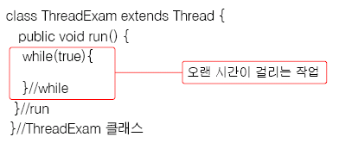
(1) Thread 상속 받아 run 메소드 오버라이딩하기
가메출판사

Slide 6
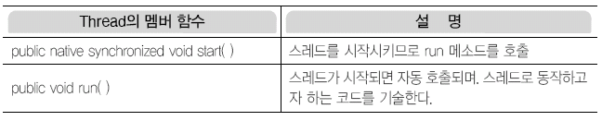
(2) Thread 생성하여 실행시키기
ThreadExam t = new ThreadExam();
t.start( ); //--> run( )
가메출판사

Slide 7
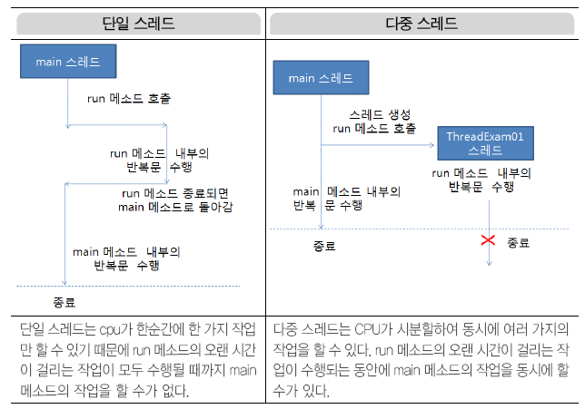
단일 스레드와 다중 스레드
가메출판사

Slide 8


2.1 main 메소드도 스레드다
가메출판사

Slide 9
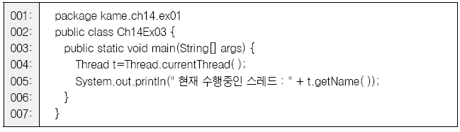
실 습 하 기 : 메인 스레드의 이름 알아내기
가메출판사

Slide 10
03. Runnable 인터페이스
➊ Runnable 인터페이스를 구현한 클래스를 작성한다.
➋ run 메소드를 오버라이딩하여 내부에 스레드 객체가 어떤 작업을 수행할지를 기술한다.
➌ main 메소드에서 ➊ 에서 Runnable 인터페이스를 구현한 클래스로 객체를 생성한다.
➍ main 메소드에서 Thread로 객체를 생성하되 생성자의 전달 인자로 3에서 생성한 객체를 준다.
➎ ➍ 에서 생성한 객체로 start 메소드를 호출한다.
가메출판사

Slide 11
(1) Runnable 인터페이스를 구현하여 run 메소드 오버라이딩하기
class RunnableExam01 implements Runnable {
public void run( ){
while(true){
}//while
}//run
}
RunnableExam01 r1 ;
r1 = new RunnableExam01("첫 번째 스레드");
Thread t1=new Thread(r1);
t1.start();
가메출판사

Slide 12
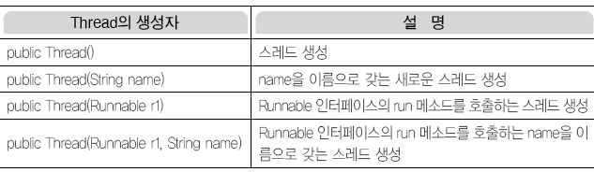
Thread 클래스의 생성자
가메출판사

Slide 13
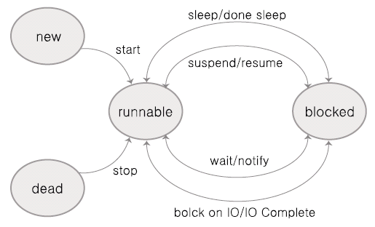
04. 스레드의 상태 전이
가메출판사

Slide 14

sleep 메소드
try{
Thread.sleep(300); //0.3초간 대기
}catch(InterruptedException e){
e.printStackTrace();
}
가메출판사

Slide 15

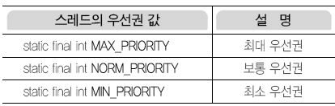
05. 다중 스레드의 우선권
가메출판사

Slide 16
06. 스레드의 동기화
public void Method(){
synchronized(동기화할 객체 또는 동기화할 클래스명){
//임계 영역 처리 구문
}
}
가메출판사

